Slide 1
-KHOA DƯỢC-
THẤP TIM
Lớp: PTH 350 H
Nhóm: 15
SVTH: Nguyễn Văn Hưng
Phan Duy Huy
Hoàng Hà My
Nguyễn Đỗ Quỳnh Như
Nguyễn Thị Thu Oanh

Slide 2
NỘI DUNG
1. Định nghĩa và dịch tể
2. Nguyên nhân - Cơ chế bệnh sinh
3. Triệu chứng
4. Tiến triển - Biến chứng
5. Điều trị
6. Dự phòng

Slide 3
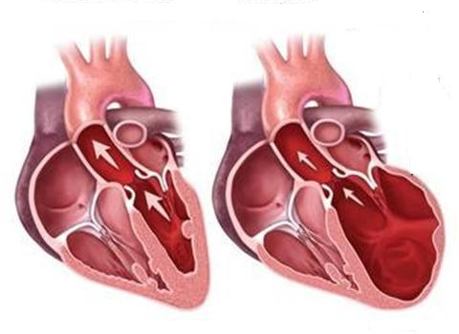
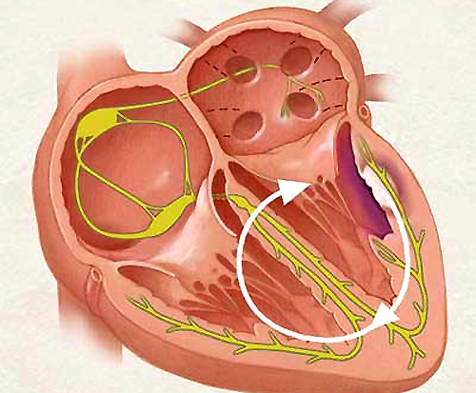
ĐỊNH NGHĨA VÀ DỊCH TỂ
1.1 Định nghĩa
Thấp tim là bệnh lý viêm tự miễn, xuất hiện sau khi nhiễm khuẩn đường họng miệng do liên cầu gây tan huyết nhóm A
1.2 Dịch tể
Trẻ em: 5-15 tuổi
Tỉ lệ mắc bệnh ở trẻ nam nữ như nhau
Mùa lạnh ẩm dễ viêm họng => dễ bị thấp tim
Tái phát ở bệnh nhân bị thấp tim cũ khi tái nhiễm liên cầu

Slide 4
2. NGUYÊN NHÂN – CƠ CHẾ BỆNH SINH
2.1 Nguyên nhân
Viêm họng do liên cầu khuẩn gây tan huyết beta nhóm A => Thấp tim
2.2 Cơ chế bệnh sinh: chưa rõ, nghiêng về tự miễn
Có sự tương tự giữa kháng nguyên của liên cầu và kháng nguyên tim.
KT đặc hiệu: Kháng thể chống tim, chống tế bào não, KT chống Glycoprotein, Antistreptolysin O: tăng từ tuần thứ 1 đến tuần thứ 4 của bệnh.
Liên cầu tan máu β nhóm A
Kháng thể kháng liên cầu
Đáp ứng miễn dịch
Lympho B
Phản ứng chéo
Kháng nguyên tim
Thấp tim

Slide 5
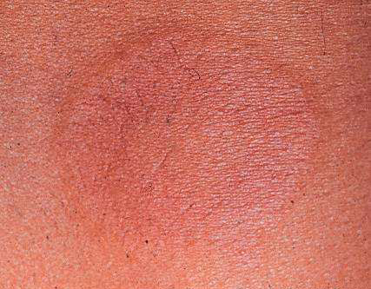
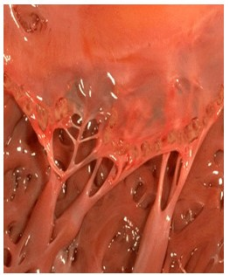
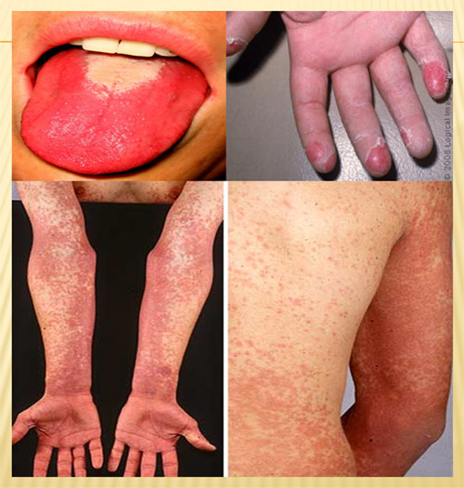
3. TRIỆU CHỨNG
3.1 Lâm sàng
Viêm họng
Toàn thân: sốt nhẹ hoặc sốt cao, mệt mỏi, đau ngực, ho
Bệnh tinh hồng nhiệt
Viêm đa khớp: viêm khớp ( gối, cổ chân, khuỷu, vai, còn ngón tay, chân ít gặp)
Viêm tim: viêm màng trong tim, viêm màng ngoài tim, viêm cơ tim, viêm tim toàn bộ.
Múa giật Sydenham
Hồng ban vòng hay ban Besnier
Hạt Meynet
Suy tim

Slide 6
3.2 Cận lâm sàng
Biểu hiện phản ứng viêm cấp trong máu
– VS tăng cao thường >100 mm trong giờ đầu.
– Bạch cầu tăng 10.000 – 15.000/mm3 chủ yếu đa nhân trung tính.
– Fibrinogen tăng: 6 – 8 g/l.
– Creactive Protein (CRP) dương tính.
Biểu hiện nhiễm liên cầu
– Cấy dịch họng tìm liên cầu: Ngoài đợt viêm chỉ 10 % dương tính.
– Kháng thể kháng liên cầu tăng trong máu > 500 đơn vị Todd/ml.
– Antistreptokinase tăng gấp 6 lần bình thường.
Điện tim: Rối loạn dẫn truyền nhĩ thất, PR kéo dài, rối loạn nhịp tim.
X quang: Bóng tim có thể lớn hơn bình thường.

Slide 7
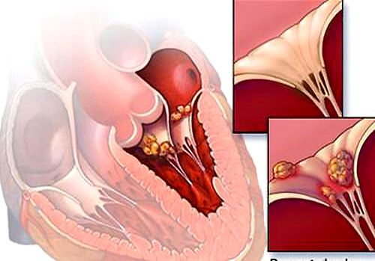
4. TiẾN TRIỂN – BiẾN CHỨNG
4.1 Tiến triển
Thể thông thường: lâm sàng cải thiện rất nhanh, các triệu chứng sẽ mất sau 2 tháng.
Thể nặng: thấp tim ác tính, viêm tim toàn bộ, điều trị ít kết quả.
Thể tiến triển: tiến triển chậm hơn, có sự nối tiếp giữa các đợt cấp va lùi bệnh, luôn bị di chứng nặng ở tim.
Thể di chứng.
4.2 Biến chứng
Gây biến chứng nặng ở não, tim, khớp, da
Ở tim: viêm tim. Lầu dần -> tổn thương van tim, suy tim, rối loạn nhịp tim, đột quỵ có thể dẫn đến tử vong

Slide 8
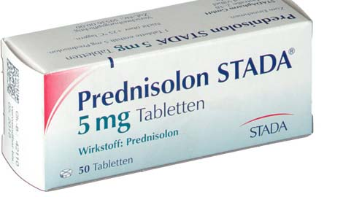
5.ĐIỀU TRỊ 5.1 Thuốc điều trị 5.1.1.Sử dụng thuốc chống viêm:
a. Steroid:
-Trẻ em: Prednisolon 2–3mg/kg/ngày. -Người lớn: Prednisolon 1–1,5mg/kg/ngày.

Slide 9
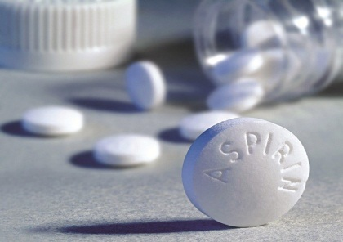
b. Aspirin:
Liều lượng Aspirin dùng 100 – 120 mg/kg/ngày chia nhiều lần, uống nhiều nước,và sau bữa ăn. Đối với thể bệnh nặng, cần tác dụng nhanh nên dùng loại Acetyl salicylate lysin (Aspégic) tiêm bắp hoặc tĩnh mạch.

Slide 10
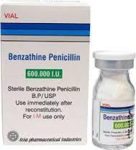
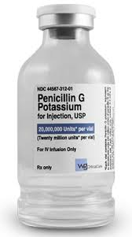
c. Các thuốc chống viêm khác: Phenylbutazon (Butazolidin, Butazon, Butadion),chỉ dùng cho người lớn, nhiều tai biến và độc,
- các loại khác: Voltaren,Indomethacin, Brufen … ít dùng để điều trị thấp khớp cấp
5.1.2. Kháng sinh: có tác dụng điều trị tình trạng nhiễm liên cầu khuẩn.
- Penicilline G 1.000.000 –2.000.000 đv/ngày tiêm bắp từ 1 –2 tuần. - Sau đó tiêm 600.000 Benzathin Penicillin (trẻ con) hoặc 1.200.000 (người lớn) một lần. - Nếu dị ứng với Penicilline, thay bằng các kháng sinh khác (Erythromycin, Sulfadiazin …)

Slide 11
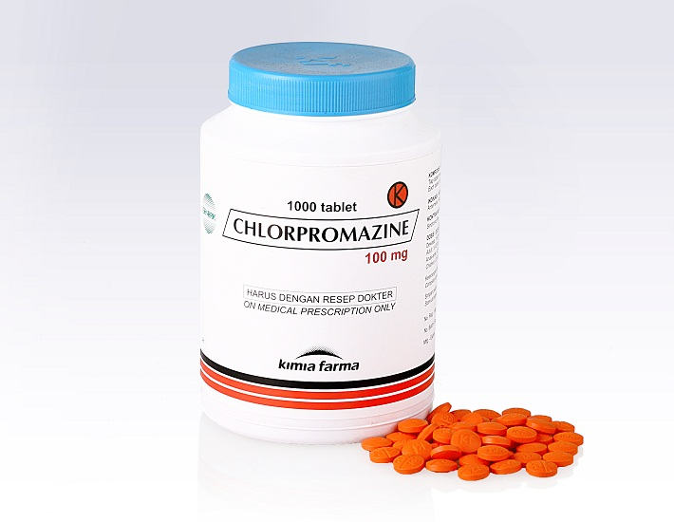
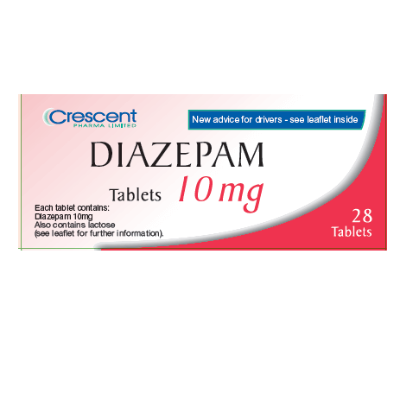
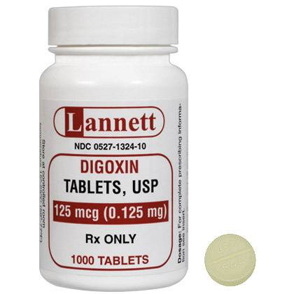
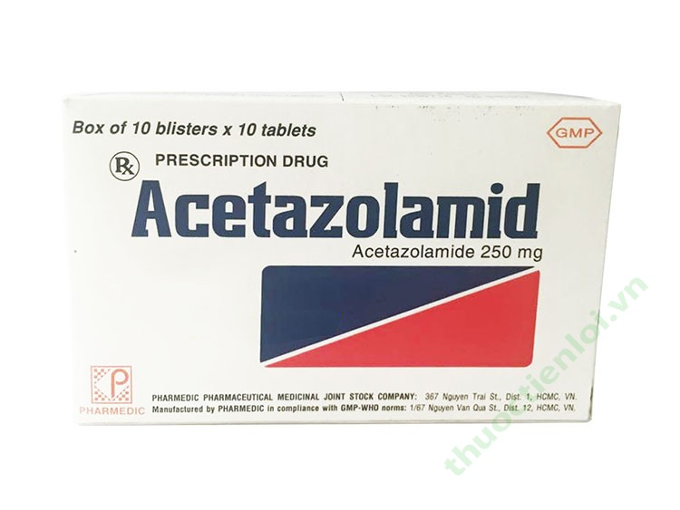
5.1.3. Các thuốc khác: - Thêm các thuốc an thần Diazepam, Chlopromazin.(Khi có dấu hiệu múa giật) - Thêm thuốc trợ tim và lợi tiểu.: Acetazolamid, Digoxin (Đối với các trường hợp có suytim cấp) - Châm cứu và các thuốc y học cổ truyền tỏ ra ít tác dụng trong thấp khớp cấp.

Slide 12
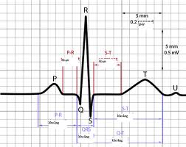
5.2 Chế độ chăm sóc
- Nghỉ ngơi tuyệt đối trong thời gian bệnh tiến triển cho đến khi mạch, tốc độlắng máu trở lại bình thường, giữ ấm, ăn nhẹ. - Theo dõi chặt chẽ mạch, nhiệt độ, tim, cân nặng. - Hàng tuần xét nghiệm CTM, VS và ECG. - Ngưng các vận động thể dục thể thao trong 6 tháng.

Slide 13
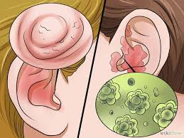
6. Dự phòng 6.1 Phòng nhiễm liên cầu
- Cải thiện chế độ sống, tăng cường vệ sinh, giữ ấm, khám và giải quyết các ổ nhiễm khuẩn

Slide 14
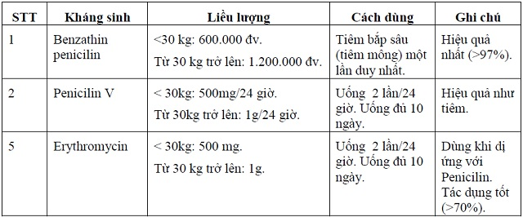
6.2 Phòng thấp tái phát - Tiêm Benzathin Penicillin (Extencilin) bắp thịt 600.000 đv, 3 tuần 1 lần. => là biện pháp tốt -5 năm sau đó theo dõi nếu có dấu hiệu tái phát tiêm tiếp tục.
-Hoặc, có thể uống loại Penicillin V 1.000.000 đv mỗi ngày một viên, uống liên tục hàng ngày, thời gian như trên. - Hoặc uống Sulfadiazin 1 g/ngày, uống liên tục, thời gian giống như trên, hoặc dùng Erythromycin.( nếu dị ứng với Penicillin, Sulfadiazin)

